Slide 1
Grid環境におけるモニタリング手法の評価
秋山 智宏^{*1} 中田 秀基^{*1 *2} 松岡 聡^{*1 *3}
^{*1}東京工業大学
^{*2}産業技術総合研究所
^{*3}科学技術振興事業団

Slide 2

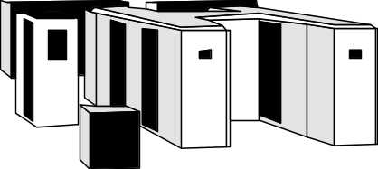
Grid Computing
広域ネットワーク上の計算・情報資源を利用した大規模計算
  Ninf[AIST, TITECH], Globus[ANL], NetSlove[UTK] etc
client
task
result
Internet
server
client
Notes:
この絵は使わない

Slide 3
Gridにおけるモニタリング
モニタリングの対象
  リソース (CPU, memory, disk etc), ネットワーク(latency, バンド幅 etc), 実行中のプロセス, アプリケーション etc
モニタリングデータの用途
  故障検出, 性能解析, チューニング
  性能予測, スケジューリング etc
→高性能な広域分散コンピューティングが可能
現在、様々なモニタリングシステムが開発・運用

Slide 4
関連研究
モニタリングシステム・解析ツール
  Active Measurement Program (AMP) [Tony McGregor. ]
  http://amp.nlanr.net/
  Surveyor [Sunil Kalidindi.]
  http://www.advanced.org/surveyor/
  Network Weather Service (NWS) [Rich Wolski. ]
  http://nws.npaci.edu/NWS/
  NetLogger Toolkit [Brian Tierney.]
  http://www-didc.lbl.gov/NetLogger/
モニタリングのデータ形式, プロトコル等の相互運用が十分に考慮されていない

Slide 5
Grid Performance Working Group（Perf-WG）の提案
Perf-WGはGlobal Grid Forum（GGF）内の組織
以下のような定義・提案をしている
  モニタリングシステムの基本的なアーキテクチャとその構成要素の相互関係
  XMLによるデータフォーマット・プロトコル
これによりモニタリングシステムの相互運用が可能に
有効性・実現可能性の検証がなされていない
Notes:
ggf について述べる。
GGFは世界30ヵ国、200以上の組織から参加者が集まり、Grid に関する技術やアプリケーションの発展や促進を基準や実装のガイドラインを作ることを通して行うことを目的とした組織。
Perf-WGについても話す。
Grid環境におけるリソースやアプリケーションの性能に関する情報の収集、表現方法、ストレージ、等の基準や最良事例を定義することを目的としたグループで、ツール間における性能データの統一的なフォーマットを開発すること、…

Slide 6
本研究の目的
実環境において、Perf-WGが定義したモニタリングシステムやデータ形式について以下のことを検証
  モニタリングシステムのスケーラビリティ
  XMLを用いたデータ表現のコスト
  データ表現の拡張性
実際のGrid RPCシステムNinfを用い、定義の一部を実装
  RPCに用いられる一般的なデータ形式と定義されたXML形式比較をし、コストを計測
  実際のGrid環境でモニタリングをおこない、システムや
  ネットワークへの影響を検証

Slide 7
Grid Monitoring Architecture(1)
Consumer
  Producer からモニタリングデータ(event)を受け取る
    real-time monitor, archiver, process monitor, overview monitor
Producer
  consumer に対してevent を供給、directory service には event 情報を提供
Directory Service
  producer からevent 情報を受け取り、consumer にevent 情報の検索サービスを提供
Notes:
短く簡単に述べる

Slide 8
Grid Monitoring Architecture(2)
Consumer
3) Event Producer & Event Schema
information
4) Query
or
Subscribe
2) Look up
Directory
Service
(LDAP)
5) Event
data
Producer
1) Event Publication
information
= API & wire protocol & data format
Notes:
アニメーションする。

Slide 9
Event Schema
モニタリングデータ(event) を表現するための基準となるスキーマ
  event はXMLを用いたテキスト表現
  →XSDで拡張し様々な event を表現可能
    CPU load, latency, memory size etc
event は一つもしくはそれ以上のデータとしての値を保持し、以下から構成される
  Type: event を識別するためのもの
  Element: 実際のデータを表すもので、以下から構成
    Name: データの名称
    Value: データの値
    Type, Source, Time etc

Slide 10
Base Type
event はXMLスキーマをXSD法で拡張して定義する
BaseTypeには必須の要素である、type, source, time しか定義されてない
→event typeに応じて各々が定義、拡張
本研究ではNinfに特化した2つの Event を定義
<xsd:schema xmlns:xsd=“http://www.w3.org/1999/XMLSchema”
xmlns:gp=“http://www.gridforum.org/PerfWG/schemas’’/>
<xsd:complexType name=“GridEvent ”/>
<xsd:element name=“source” type=“xsd:string”/>
<xsd:element name=“time” type=“xsd:timeInstant”/>
<xsd:element name=“sequenceNumber” type=“xsd:integer” minOccurs=“0”/>
</xsd:complexType>
</xsd:schema>

Slide 11
検証の対象
GMAの拡張性
  定義されたアーキテクチャで様々な規模のGrid環境に対応できなければならない
    ローカルなクラスタ環境, 広域分散環境 etc
XMLを用いたデータ表現のコスト
  Probe effect が生じる可能性
    データサイズ大→ネットワーク性能
    パーズコスト大→CPU性能
データ表現の拡張性
  定義されたEvent Schema でGrid環境におけるモニタリングデータを表現できるか
  新しいモニタリングデータへの対応
Notes:
問題点でない

Slide 12
検証手法
定義されたシステム・データ形式のリファレンス実装を行い、
  他の一般的なデータ形式と比較、評価を行う
  実際のGrid環境でモニタリングを行い、ネットワークやシステムに与える影響を検証
Notes:
解決法でない

Slide 13
Ninf の概要
Grid RPCシステムの一つ
  サーバは計算・情報資源を提供
    Network-enabled Libraries(and Apps)
  クライアントがサーバ側のライブラリを呼び出す(Ninf_call)ことで計算がされる
  並列処理も可能(同期/非同期 呼び出し)
library
data
Server
Client
result
Ninf_call
data
library
Server
data
result
program
library
Server
result

Slide 14
GMAのリファレンス実装
event writer(producer)
  サーバの状態をモニタリングし、event を生成、event reader に送信
event reader(consumer)
  event writer から event を受信、パーズして出力する
Ninf_call & data
event
writer
Ninf
Client
Ninf
Server
program
result
event
reader
parse
data
event data

Slide 15
Grid Performance event の実装
Ninf システムに特化した２つの event を定義
  NｓInvocation Event
  Server Event
定義されたBase Type を拡張
<xsd:schema xmlns:xsd=“http://www.w3.org/1999/XMLSchema”
xmlns:gp=“http://www.gridforum.org/PerfWG/schemas’’/>
<xsd:complexType name=“GridEvent ”/>
<xsd:element name=“source” type=“xsd:string”/>
<xsd:element name=“time” type=“xsd:timeInstant”/>
<xsd:element name=“sequenceNumber” type=“xsd:integer” minOccurs=“0”/>
</xsd:complexType>
</xsd:schema>

Slide 16
NsInvocation Event
リモートライブラリ呼び出し(Ninf_call)の実行状況をモニタリング
  usrID:プログラム実行者のID
  client:Ninf クライアントのホスト名
  server:Ninf サーバのホスト名とポート番号
  send(recv)Duration:クライアント-サーバ間の送信(受信)時間
  exec(clientExec)Duration:サーバ(クライアント)側での実行時間
  startTime:プログラム実行開始時間
  functionName:サーバ側で実行されたライブラリ関数名
  send(recv)DataSize:クライアント-サーバ間の送信(受信)データサイズ
  computingSteps:プログラム進行状況

Slide 17
NsInvocation Event Schema
<xsd:schema xmlns:xsd="http://www.w3.org/1999/XMLSchema"
xmlns:gperf="http://www.gridforum.org/PerfWG/schemas">
<xsd:annotation><xsd:documentation>
</xsd:documentation></xsd:annotation>
<xsd:element name="NsInvocationEvent">
<xsd:complexType base="grid:GridEvent" deriveBy="extension">
<xsd:element name="client" type="xsd:sting"/>
<xsd:element name="usrId" type="xsd:positeiveInteger"/>
<xsd:element name="server" type="xsd:sting"/>
<xsd:element name="sendDuration" type="xsd:timeDuration"/>
<xsd:element name="execDuration" type="xsd:timeDuration"/>
<xsd:element name="clientExecDuration" type="xsd:timeDuration"/>
<xsd:element name="recvDuration" type="xsd:timeDuration"/>
<xsd:element name="startTime" type="xsd:timeInstant"/>
<xsd:element name="functionName" type="xsd:sting"/>
<xsd:element name="sendDataSize" type="xsd:positiveInteger"/>
<xsd:element name="recvDataSize" type="xsd:positiveInteger"/>
<xsd:element name="computingSteps" type="xsd:positiveInteger"/>
</xsd:complexType>
</xsd:element>
<xsd:schema>

Slide 18
NsInvocation Event の XML 表現
<NsInvocationEvent>
<description>ninf_call status</description>
<source>(null)</source>
<time>2001-07-27T01:23:45.678-5:00</time>
<client>(null)</client>
<usrId>0</usrId>
<server>HostA:3000</server>
<sendDuration>0.000089</sendDuration>
<execDuration>0.000137</execDuration>
<clientExecDuration>0.000154</clientExecDuration>
<recvDuration>0.000023</recvDuration>
<startTime>2001-7-27T01:23:45:000-5:00</startTime>
<functionName>sample/mmul</functionName>
<sendDataSize>144</senddataSize>
<recvDataSize>72</recvDataSize>
<computingSteps>-1</computingSteps>
</NsInvocationEvent>

Slide 19
Server Event
Ninf サーバの状態をモニタリング
  hostName:Ninf サーバのホスト名
  latency: サーバ-クライアント間のレイテンシ
  throughput:サーバ-クライアント間のスループット
  freeMemory:空きメモリー容量
  freeSwapMemory:空きスワップメモリー容量
  processNumber:サーバ上のプロセス数
  cpuLoad:サーバのCPU load

Slide 20
Server Event Schema
<xsd:schema xmlns:xsd="http://www.w3.org/1999/XMLSchema"
xmlns:gperf="http://www.gridforum.org/PerfWG/schemas">
<xsd:annotation><xsd:documentation>
</xsd:documentation></xsd:annotation>
<xsd:element name="ServerEvent">
<xsd:complexType base="grid:GridEvent" deriveBy="extension">
<xsd:element name="hostName" type="xsd:sting"/>
<xsd:element name="latency" type="xsd:timeDuration"/>
<xsd:element name="throughput" type="xsd:positiveInteger"/>
<xsd:element name="freeMemory" type="xsd:timeDuration"/>
<xsd:element name="freeSwapMemory" type="xsd:positiveInteger"/>
<xsd:element name="processNumber" type="xsd:positiveInteger"/>
<xsd:element name="cpuLoad" type="xsd:double"/>
</xsd:complexType>
</xsd:element>
<xsd:schema>

Slide 21
Server Event の XML 表現
<ServerEvent>
<description>this is server event</description>
<source>HostA</source>
<time>2001-07-27T01:23.456-5:00</time>
<hostName>HostA</hostName>
<latency>0.05</latency>
<throughput>100000</throughput>
<freeMemory>12800000</freeMemory>
<freeSwapMemory>25600000</freeSwapMemory>
<processNumber>34</processNumber>
<cpuLoad>60</logInterval>
</ServerEvent>

Slide 22
評価
Micro Benchmark
  XMLを用いたデータ表現のコストを計測
実環境でのモニタリング実験
  モニタリングがシステムやネットワークに与える影響を計測
データ表現
  XML形式:本研究で定義した Server Event
  SEQ形式:モニタリング情報をテキストで羅列
  XDR形式:機種非依存のバイナリフォーマット
“this is server event” HostA 2001-07-27T01:23:456-5:00 HostA
0.05 100000 12800000 25600000 34 60

Slide 23
Micro Benchmark
XML, XDR, SEQ形式で表された、それぞれの event(server event) の単位当たりのデータサイズとパーズ処理のコストを計測
使用計算機
  PentiumIII 500MHｚ×2, Memory 512MB
パーズコストは1万回の平均値
  処理系:Java(Sun JDK1.3 HotSpotVM)
  XML parser:IBMのXML4J
表現方式 | データサイズ bytes/event | parse cost ms/event
XML | 417 | 10.3741
XDR | 132 | 0.0441
SEQ | 107 | 0.2103
XMLは他の形式に比べ
データサイズでおよそ3～4倍
パーズコストはXDRに比べ250倍
SEQに比べ50倍

Slide 24
実環境でのモニタリング実験方法
人工的なGrid環境下で、複数点から event を発生、一点で回収
クライアントはポワソン分布に従った一定の間隔でリモートライブラリを呼び出す→event が発生
クライアント-サーバ間の
データ転送時間を計測
Ninf_call & data
event
writer
server
client
result
event
writer
program
server
モニタリングがネットワークやシステムに与える影響を評価
：
：
event
reader
：
event
writer
server
parse
data
event data

Slide 25
実験環境
Ninf サーバ(psi00 – 63)
  Presto クラスタ(64台中16台)
  Cerelon 500MHｚ
  384MB Memory
Ninfクライアント(clientA, LAN)
  PentiumIII 500MHz
  384MB Memory
  100base-TX
Ninfクライアント(clientB, WAN)
  PentiumIII 850MHz
  256MB Memory
  2.4 ～ 2.7 Mbps
  (京都大学 工学部 建築学科)
Titech
psi00
psi01
･･･
psi63
ethernet switching hub
clientA
100Base-T
clientB
2.4～2．7Mbps
Kyoto-u

Slide 26
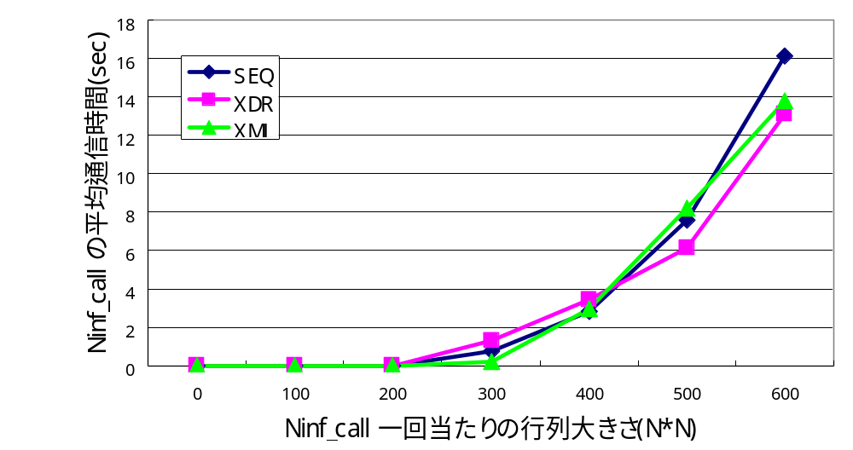
Local 環境におけるモニタリング(1)
Ninf_call の呼び出し間隔1sec

Slide 27
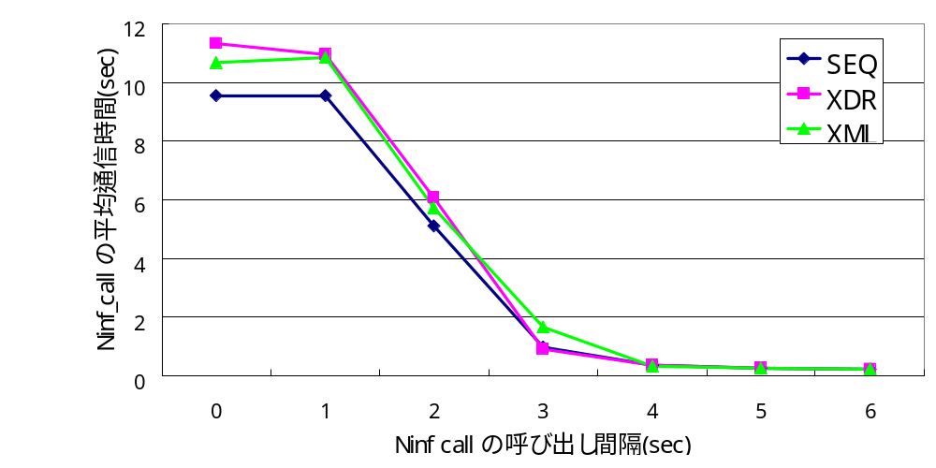
Local 環境におけるモニタリング(2)
Ninf_call の行列サイズ 500×500

Slide 28
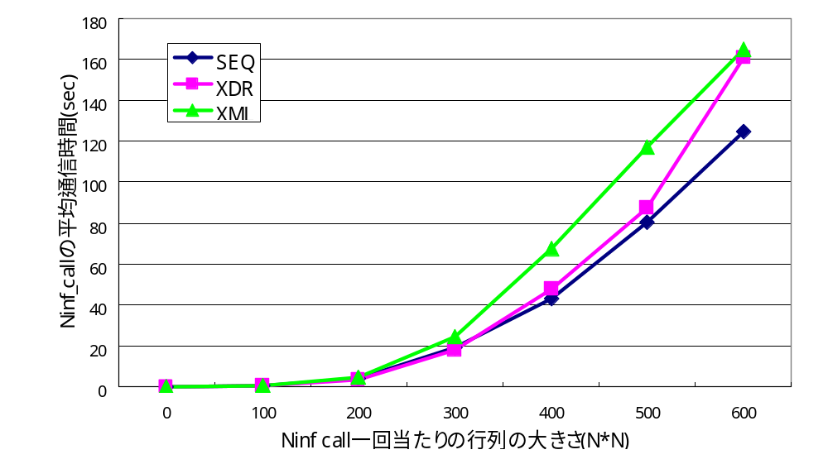
Global環境におけるモニタリング(1)
Ninf_call の呼び出し間隔3sec

Slide 29
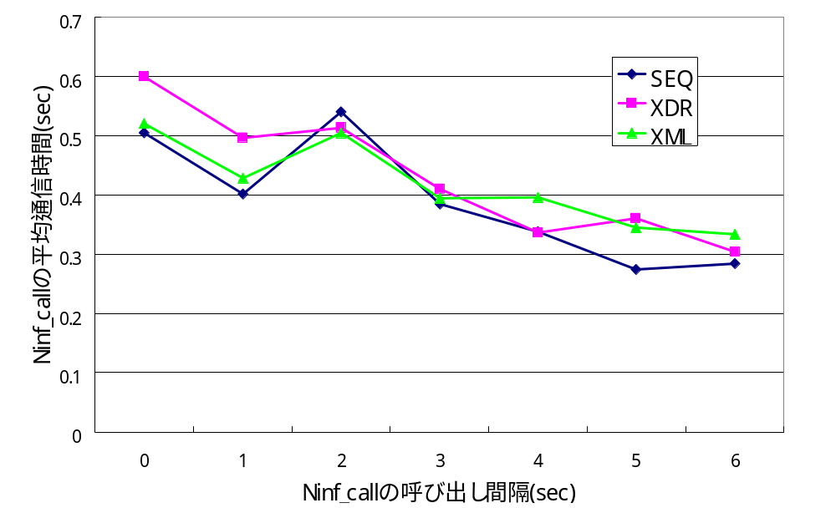
Global環境におけるモニタリング(2)
Ninf_call の行列サイズ 100×100

Slide 30
考察
XMLのパーズコストは代替のデータ形式と比較して明らかに大きい
実環境を想定した実験では、データ形式の違いがネットワーク性能に与える影響は小さい
→実際に用いるには十分許容範囲内
Grid RPC向けの event を定義可能
→event の表現方法としてXMLスキーマは十分強力で、拡張性がある

Slide 31
まとめ
定義・提案されたモニタリングシステムの基本的なアーキテクチャとXMLによるデータ形式に関して
  モニタリングシステムのスケーラビリティ
  XMLを用いたデータ表現のコスト
  データ表現の拡張性
について、評価をおこなった
  GMAが現実的な設定範囲内でスケーラブル
  XMLによるコストは許容範囲内
  データ表現の拡張性は十分である

Slide 32
今後の課題
定義されたGMAのうち、未実装の機能の実現
  directory service, sensor
  query/subscribe プロトコル
複数のサイト間を接続した広域分散環境での検証

